Slide 1
« Как сэкономить электричество? »
Выполнил:
Бондарев Роман
Учащийся 9«Б» класса
Проверила:
Мастерова Мария Владимировна, учитель физики

Slide 2
Гипотеза: Если каждый будет знать, как правильно, практично, экономно и бережно пользоваться электроэнергией, то сократятся расходы по оплате за электроэнергию, а также будут сохранены электроэнергетические ресурсы.
Цель: выяснение проблем потребления электроэнергии.
Задачи:
1.Изучить литературу по проблеме потребления электроэнергии в РФ.
2.Рассчитать потери электроэнергии.
3.Провести анкету «Выявление знаний и культуры потребления человеком электроэнергии» среди учащихся 8 классов.
4.Составить буклет «Экологической катастрофе – нет!».
5. Составить памятку по использованию электроэнергии в учебном кабинете.
6.Провести классные часы:
7.Беседа «Экономим электроэнергию – бережём планету!» (для учащихся 1-4 классов).

Slide 3
Проблема: актуальные ли проблемы потребления электроэнергии
Объект: электрическая энергия
Предмет исследования: электропотребление
Использованные методы и приёмы:
1.Анализ и систематизация литературных источников и информационных данных.
2.Оценка реального потребления энергии приборов освещения путём расчета.
3.Социологический опрос учащихся.

Slide 4
Особенности электроэнергетики в России
Российская энергетика – это: тепловые, гидравлические, атомные электростанций. Общая их мощность составляет 210 млн квт.

Slide 5
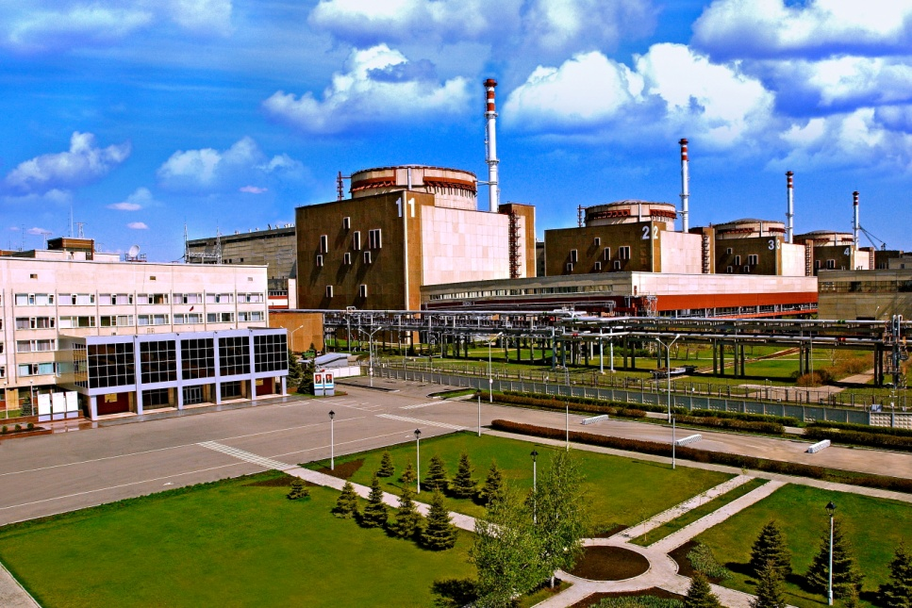
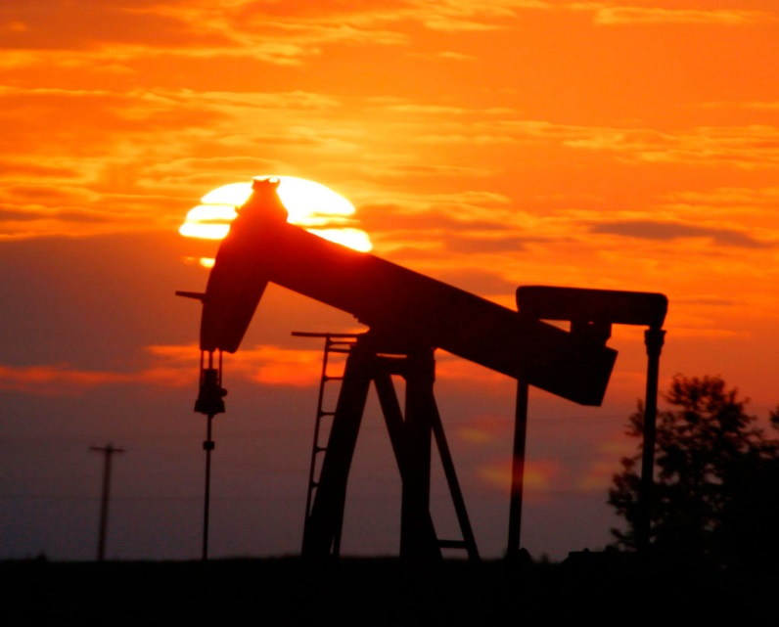
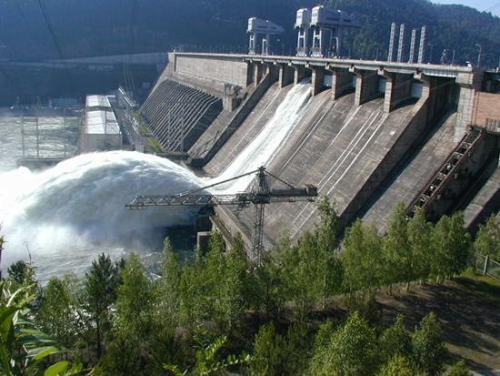
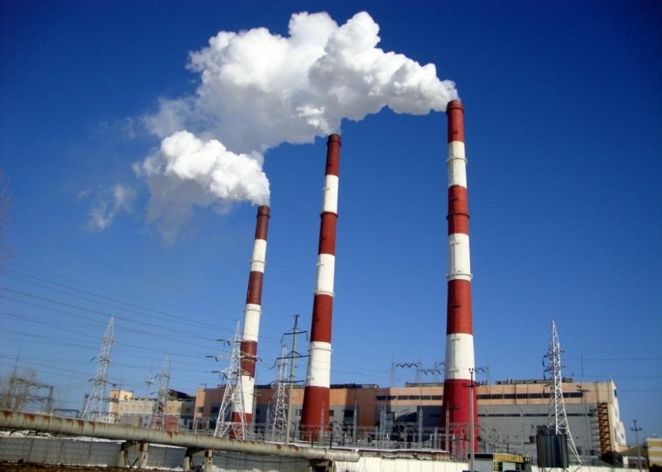

Slide 6
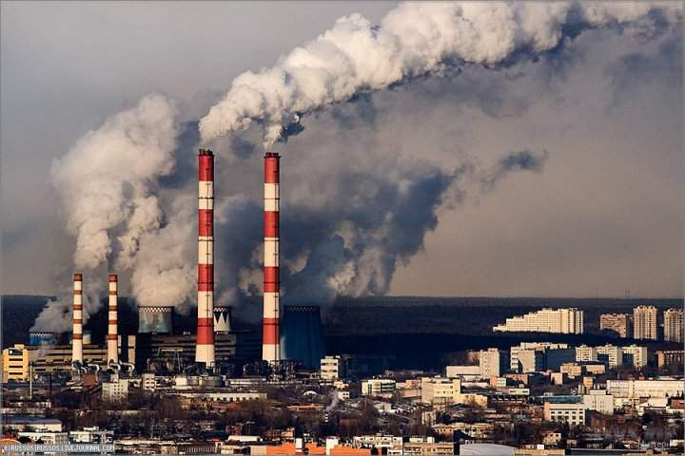
Тепловая электростанция
В России можно выделить два основных вида электростанций- тепловые и гидростанций. Около 65% всей электроэнергии России производится на тепловых электростанциях. Большинство городов России снабжаются именно ТЭС. Часто в городах используются ТЭЦ-теплоэлектроцентрали, производящие не только электроэнергию, но и тепло в виде горячей воды.

Slide 7
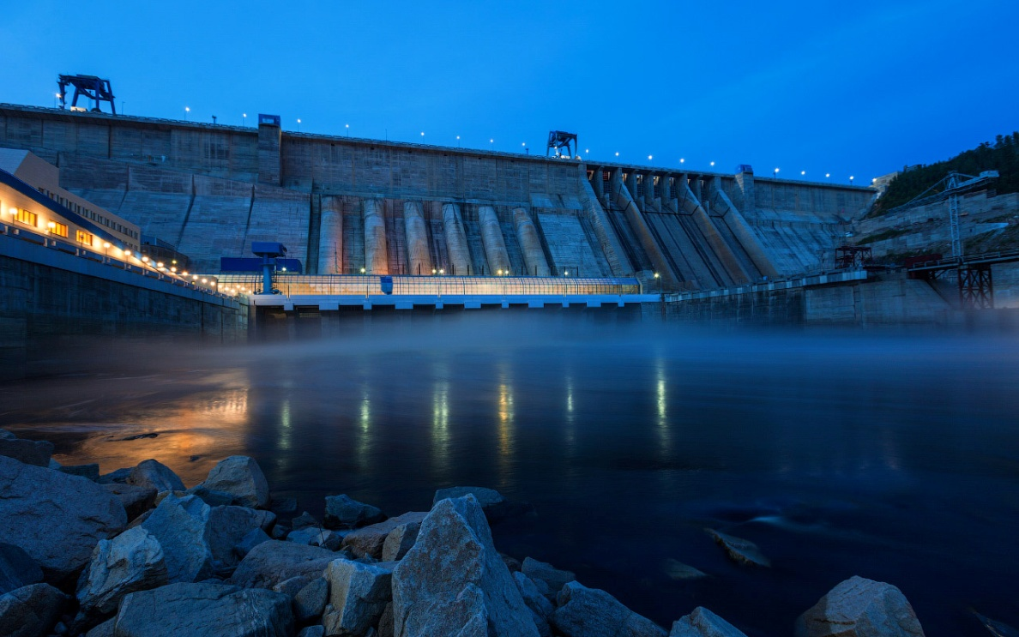
Гидроэлектростанция
ГЭС производят наиболее дешевую электроэнергию, но имеют довольно-таки большую себестоимость постройки. Современные ГЭС позволяют производить до 7 миллионов кВт энергии, что двое превышает показатели действующих в настоящее время ТЭС и АЭС.

Slide 8
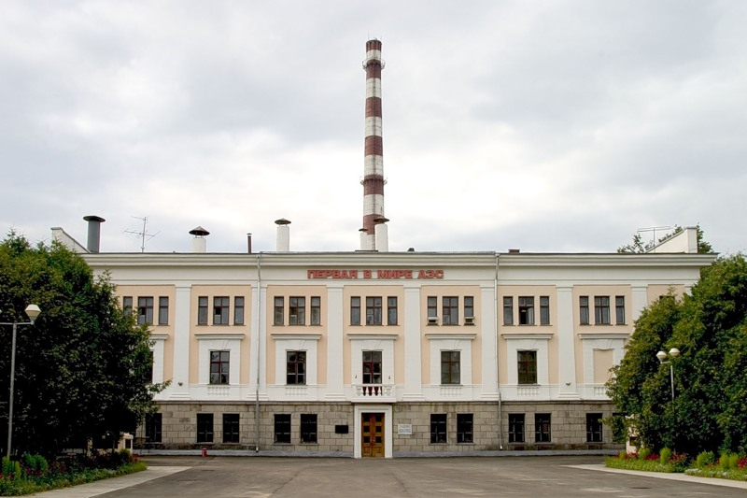
Атомная электростанция
Первая в мире АЭС – Обнинская была пущена в 1954 году в России. АЭС являются наиболее современным видом электростанций. Не загрязняют окружающую среду; Могут быть размещены практически везде. Однако в работе АЭС есть и минусы: Захоронение радиоактивных отходов; Катастрофические последствия аварий ;Тепловое загрязнение водоёмов.

Slide 9
Практическая часть
Расчёты потери электроэнергии моей семье
Я решил подсчитать потери электрической энергии в моей семье.
Был взят период с 27 марта –по 2 апреля 2018 года.
С 27 марта – 13802,5 кВт по 2 апреля – 13840,5 кВт разница за 7 дней составила 38,0 кВт.
Текущие | Предыдущие | Разница
13802,5 кВт | 13840,5 кВт | 38 кВт

Slide 10
Обработка результатов анкетирования
Мнения школьников о том, что они могут сами сделать, чтобы сэкономить потребление электроэнергии в школе и дома.
Что могу сделать | Процент школьников, отметивших данное действие
 | 8а | 8б
Выключать свет на переменах, когда светло. | 45% | 47%
Посоветовать родителям, энергосберегающие лампы. | 34% | 30%
Не играть на компьютере целый день, не включать одновременно компьютер, телевизор, магнитофон в одной комнате. | 45% | 34%
Включать свет, электроприборы по мере необходимости. | 75% | 55%

Slide 11
Заключение
«Встал поутру, умылся, привел себя в порядок – и сразу же приведи в порядок свою планету».

